Slide 1
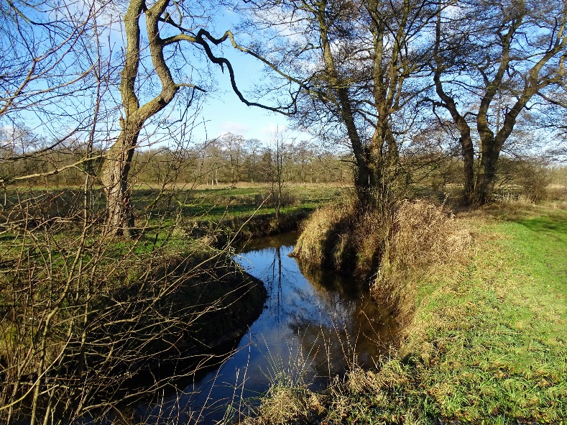
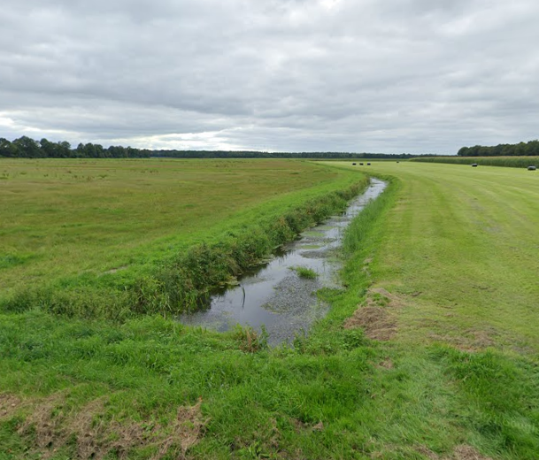
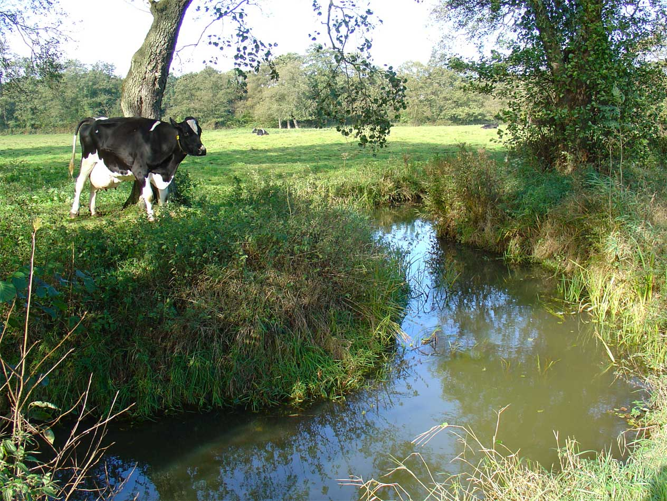
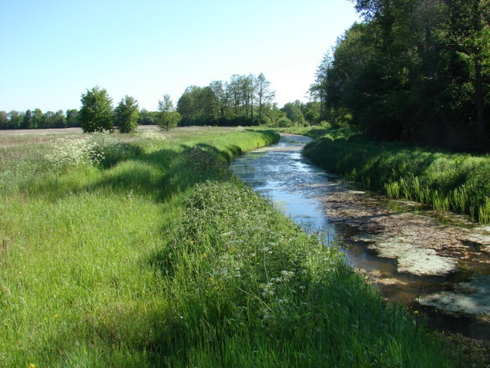
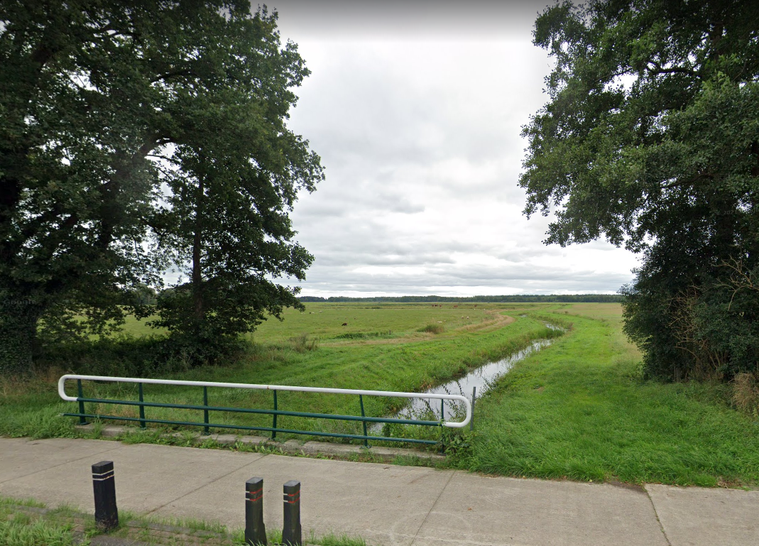
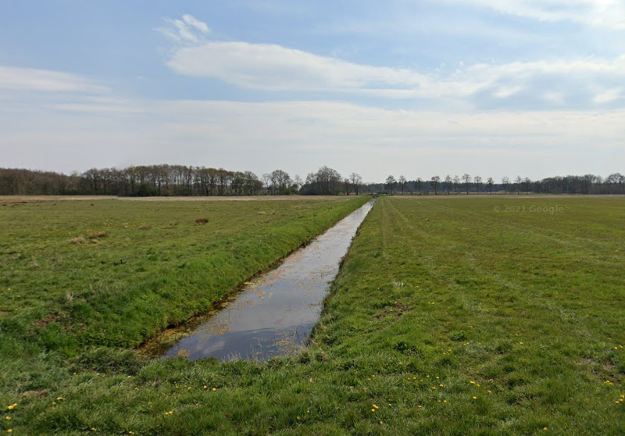
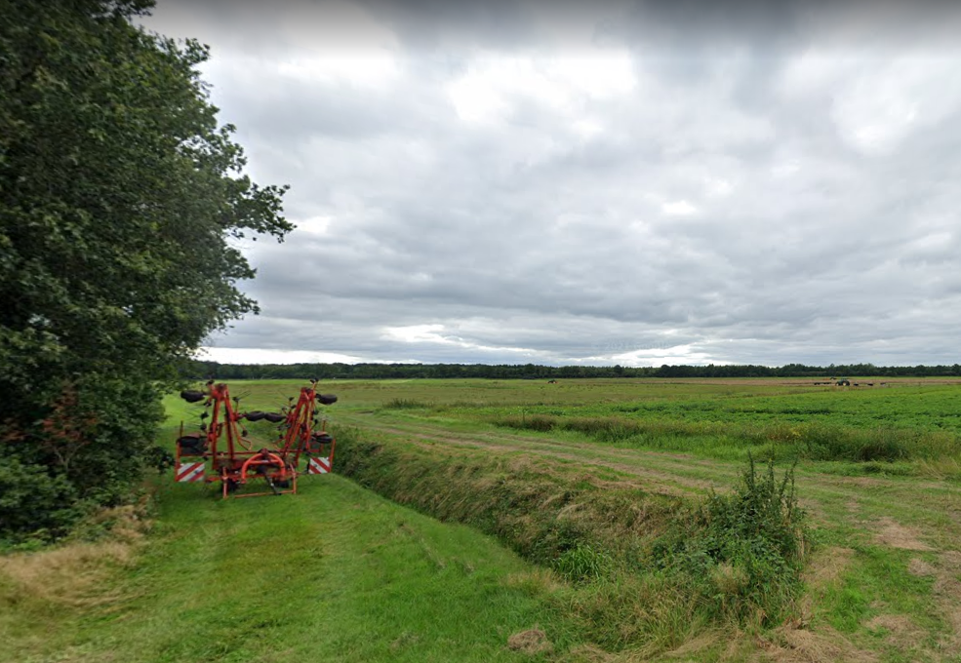
Inrichting Amerdiep
Informatiebijeenkomst voorlopig ontwerp
Januari 2026

Slide 2
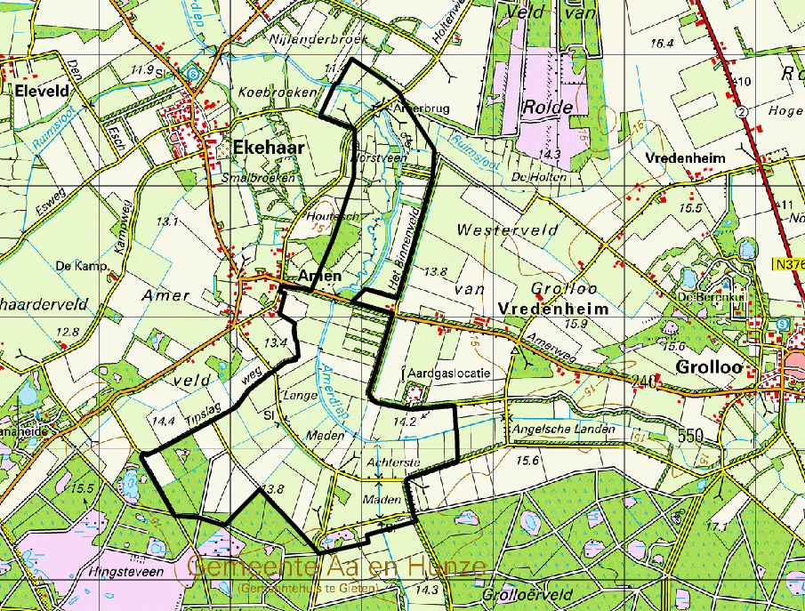
Doel en proces
Verrassingsvrij werken
Grondeigenaren binnen plangebied informeren over het plan en het vervolg
Aansluitend algemene informatiebijeenkomst
Prolander in opdracht van provincie in gesprek met grondeigenaren

Slide 3
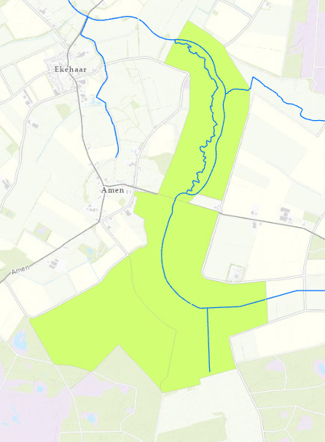
Toelichting op VO - Opgaven
Natuur Netwerk Nederland: 138 ha nieuwe natuur
KRW: 2,5 km beekherstel
Waterberging: 90.000 m³
Bosontwikkeling: spontane bosontwikkeling
Natura 2000: verminderen verdroging, wegnemen barrières
Deadline realisatie gereed ivm subsidies is 31-12-2028

Slide 4
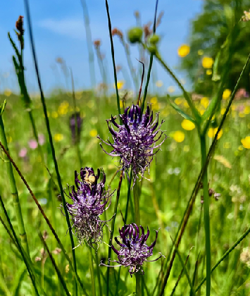
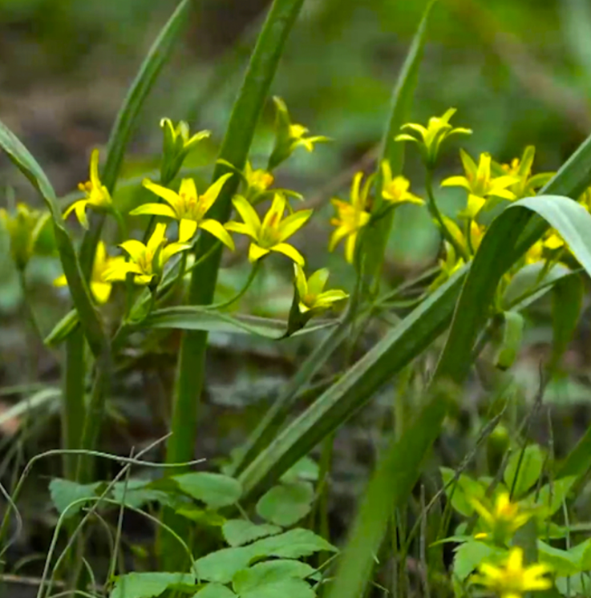
Randvoorwaarden
Geen overlast op de omgeving
Behoud recreatieve mogelijkheden
Behoud archeologie, aardkunde en cultuurhistorie
waarden
In BAC-DA 2022 ingestemd met Plan van Aanpak
Onze opdracht: Kom met een voorlopig ontwerp waar alle opgaven integraal zijn uitgewerkt rekening houdend met de randvoorwaarden

Slide 5
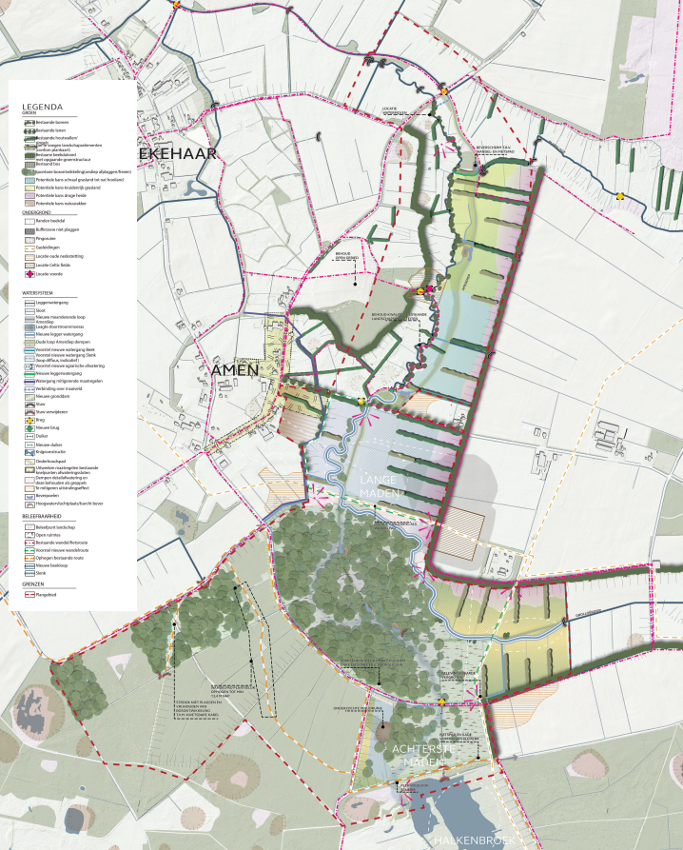
Voorlopig ontwerp
Dempen bypass Amerdiep
Verondiepen Amerdiep
Hermeandering beek
Afvoer Holmers- Halkenbroek via slenk
Dempen detailontwatering
Spontane bosontwikkeling

Slide 6
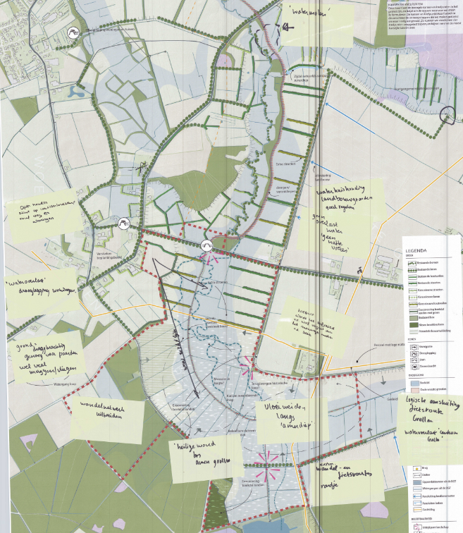
Vorige bijeenkomst
15 mei 2023 – geen concreet plan: brengen en halen
Zorgen over effect van vernatting op de omgeving op nu al natte plekken
Zorgen over afwatering Amen, veel natte omstandigheden door ondiep keileem
Overlast op omgeving
Drooglegging
Grondwater
Waterberging
Notes:
15 mei 2023 informatiebijeenkomst, geen plan, wel opgaven, halen en brengen
Zorgen over effect van vernatting van het beekdal en de effecten daarvan op de omgeving op nu al natte plekken
Zorgen over afwatering Amen, veel natte omstandigheden door ondiep keileem
Uitzicht behouden vanaf weg en woningen
Recreatie behoud van de 8 van amen, en uitbreiding dorpsommetjes

Slide 7
Drooglegging
Randvoorwaarde: geen overlast op omgeving
Berekening met een model hoe de oppervlaktewaterpeilen stijgen door de maatregelen
Drooglegging voor woningen en landbouw > 1,20 meter min maaiveld in een wintersituatie
Als drooglegging nu al < 1,20 dan mag de situatie niet verder verslechteren
Als drooglegging nu > 1,20 is dan mag deze niet kleiner worden dan 1,20
Drooglegging wegen > 0,80 meter in een wintersituatie
Drooglegging
Notes:
Wintersituatie 50% maatgevende afvoer.
Is een hoeveelheid water dat je in een gemiddelde natte winter mag verwachten, een situatie die ongeveer 10-20 dagen per jaar jaar.

Slide 8
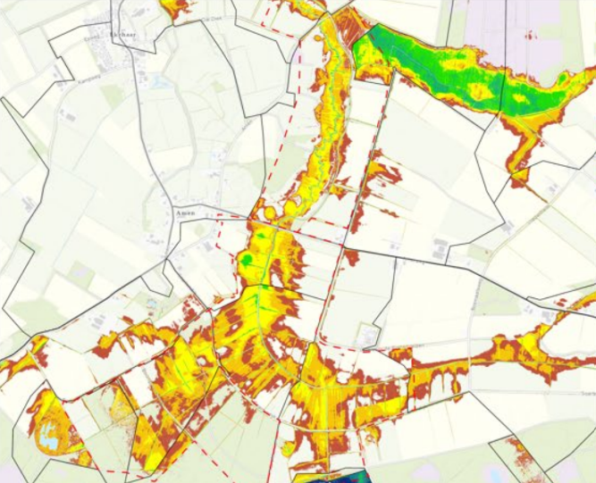
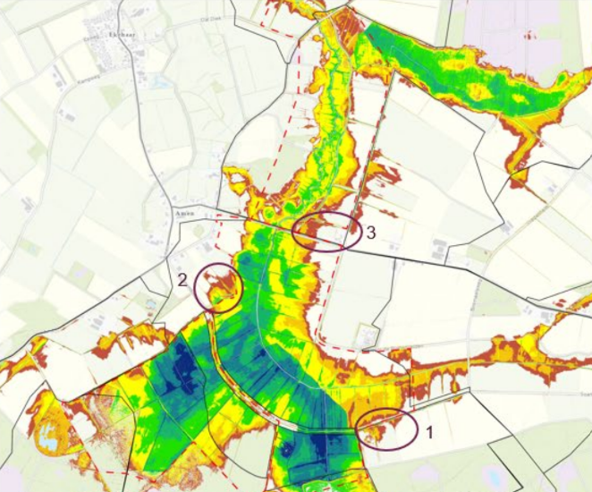
Drooglegging
Huidige situatie
Toekomstige situatie
Drooglegging > 1,20 m
Drooglegging 1,00 - 1,20 m - mv
Drooglegging 0,80 - 1,00 m - mv
Drooglegging 0,50 - 0,80 m - mv
Drooglegging 0,25 - 0,50 m - mv
Drooglegging 0,00 - 0,25 m - mv
Inundatie 0,00 - 0,25 m
Inundatie > 0,25 m
Notes:
Drie locatie buiten het plangebied waar er overlast optreedt als er niks aan wordt gedaan
Ook de huidige locatie <1,20 benoemen

Slide 9
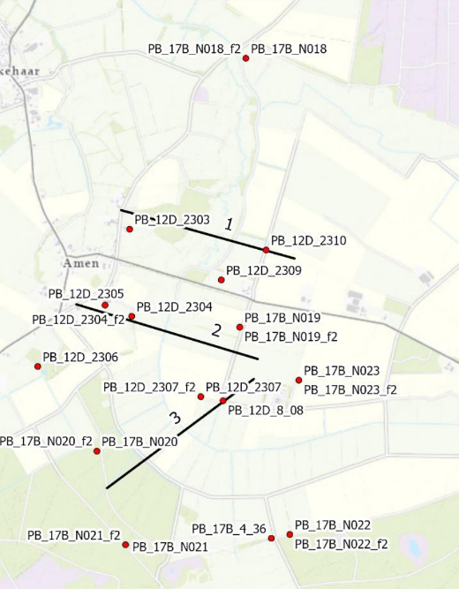
Grondwater
Overlast door grondwater:
Wat zijn in de huidige situatie de oppervlaktewaterpeilen
Wat zijn in de huidige situatie de grondwaterstanden
Wat zijn in de toekomstig situatie de oppervlaktewaterpeilen
Welke grondwaterstanden verwachten we voor de toekomstige situatie
De opbouw van de ondergrond en de doorlatendheid van bodemlagen is van grote invloed
En ook het functioneren van het ontwateringssysteem
Grondwaterstand
www.amerdiep.nl

Slide 10
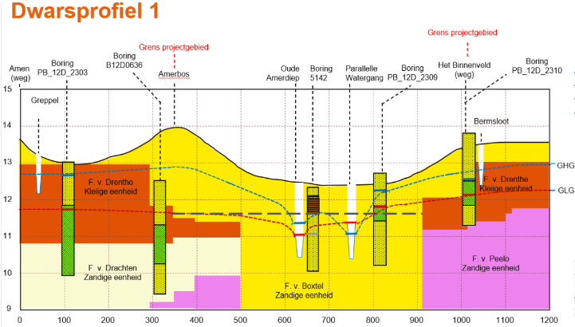


Grondwater
www.amerdiep.nl
Leem
Zand
Notes:
Dwarsdoorsnede gemaakt tpn van profiel 2
Maaiveldverloop, laagte beekdal en hogere flanken
Leem op flanken, in beekdal weggespoeld, beekdal is zand, bevestigd met 5 boringen, exacte ligging leem uit boringen matched niet altijd met het regismodel van de ondergrond
Huidig peil van de beek amerdiep en relatie tot gemeten grondwaterstanden in peilbuizen
Effect van peil amerdiep op grondwaterstand het grootst op korte afstand van de beek
Grondwaterstanden op flanken voornamelijk beïnvloed door slecht doorlatende leemlagen en de ontwateringssloten op de flanken
Op flank aan westzijde ontstaat een schijngrondwaterspiegel (dit is een verhoging van de grondwaterstand omdat het regenwater de grond niet intrekt vanwege het leem en het water zich ophoopt. Dit wordt niet veroorzaakt door een verhoging van het peil in de beek
Om overlast door schijngrondwaterspiegels te verminderen is het belangrijk dat er op de flanken boven het keileem een goed functionerend ontwateringssysteem ligt

Slide 11
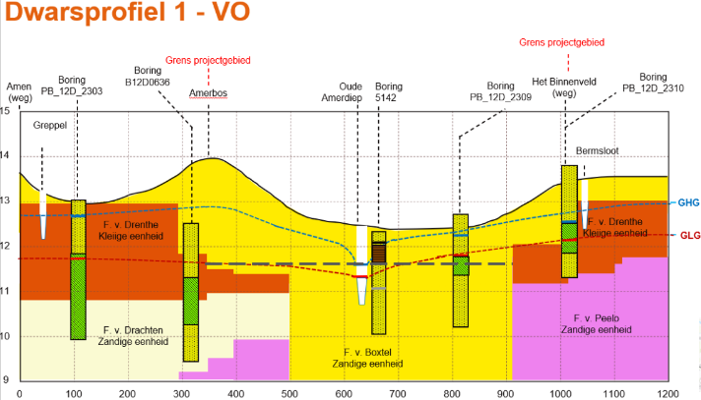
Overlast op omgeving: grondwater
Notes:
Verhoging waterpeil in beekdal voornamelijk een lokaal effect rond de beek, op grotere afstand met hoger maaiveld nivelleert effect uit
Paralelle watergang heeft onnatuurlijk peilregime en oude amerdiep heeft natuurlijk regime
Berekende peilen met SOBEK
0,5Qwinter huidig 10,97 en VO 11,77 (stijging 0,8 meter)
0,2Qzomer huidig 11,31 en VO 11,65 (stijging 0,34 meter)
Op basis van deze dwarsdoorsnede lijkt het op de volgeden peilen
0,4Q winter huidig (oude amerdiep) 11, 40 en VO 11,60 (stijging 0,20 meter)
0,1Q zomer huidig (oude amerdiep) 11,05 en VO 11,40 (stijging 0,35 meter) sterke stijging in zomer door beekbodemverhoging van 0,5 meter

Slide 12
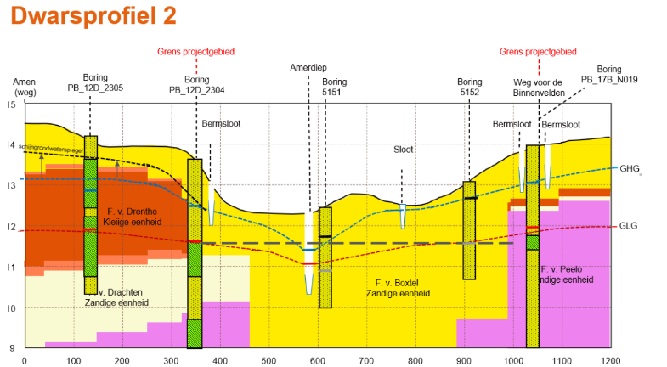
Grondwater
www.amerdiep.nl
Leem
Zand
Notes:
Dwarsdoorsnede gemaakt tpn van profiel 2
Maaiveldverloop, laagte beekdal en hogere flanken
Leem op flanken, in beekdal weggespoeld, beekdal is zand, bevestigd met 5 boringen, exacte ligging leem uit boringen matched niet altijd met het regismodel van de ondergrond
Huidig peil van de beek amerdiep en relatie tot gemeten grondwaterstanden in peilbuizen
Effect van peil amerdiep op grondwaterstand het grootst op korte afstand van de beek
Grondwaterstanden op flanken voornamelijk beïnvloed door slecht doorlatende leemlagen en de ontwateringssloten op de flanken
Op flank aan westzijde ontstaat een schijngrondwaterspiegel (dit is een verhoging van de grondwaterstand omdat het regenwater de grond niet intrekt vanwege het leem en het water zich ophoopt. Dit wordt niet veroorzaakt door een verhoging van het peil in de beek
Om overlast door schijngrondwaterspiegels te verminderen is het belangrijk dat er op de flanken boven het keileem een goed functionerend ontwateringssysteem ligt

Slide 13
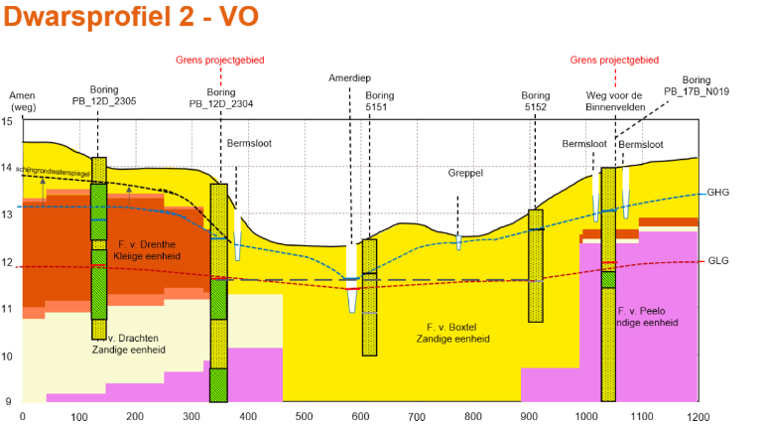
Grondwater
Notes:
Verhoging waterpeil in beekdal voornamelijk een lokaal effect rond de beek, op grotere afstand met hoger maaiveld nivelleert effect uit
Berekende peilen met SOBEK
0,5Qwinter huidig 10,97 en VO 11,98 (stijging 1,0 meter)
0,2Qzomer huidig 11,31 en VO 11,82 (stijging 0,51 meter)
Op basis van deze dwarsdoorsnede lijkt het op de volgeden peilen
0,4Q winter huidig 11,50 en VO 11,60 (stijging 0,10 meter)
0,1Q zomer huidig 11,05 en VO 11,40 (stijging 0,35 meter)
Voor huidig lijkt het een natuurlijk peilregime, is zp en wp hier niet omgewisseld?

Slide 14
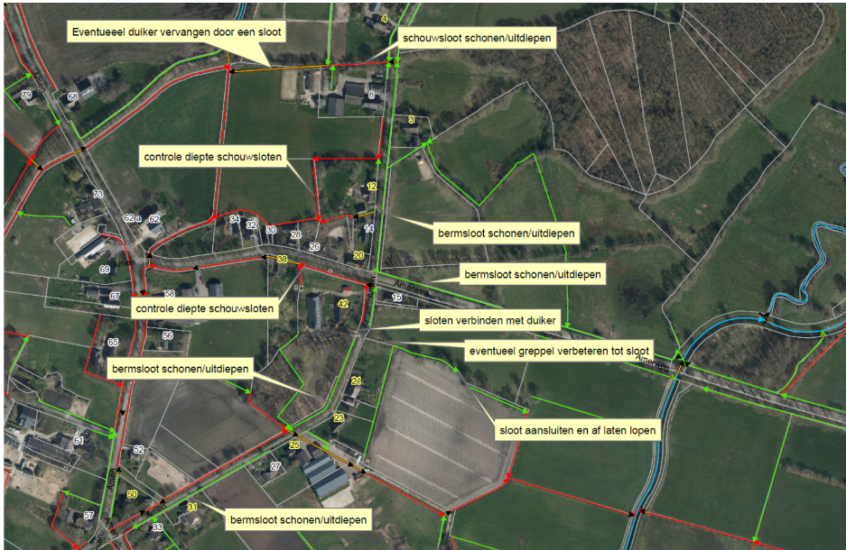
Grondwater
Notes:
Dit in overleg met bewoners uitgewerkt, resultaten zijn al gedeeld met bewoners

Slide 15
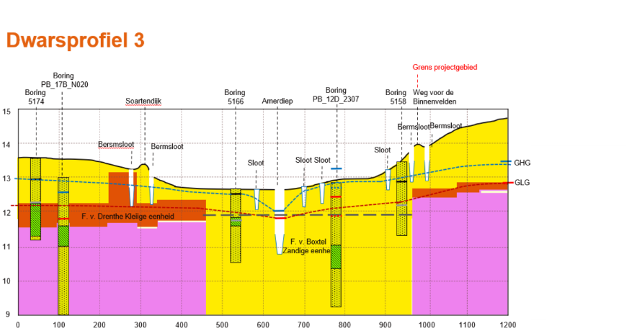
Overlast op omgeving: grondwater
www.amerdiep.nl
Leem
Zand
Notes:
Dwarsdoorsnede gemaakt tpn van profiel 2
Maaiveldverloop, laagte beekdal en hogere flanken
Leem op flanken, in beekdal weggespoeld, beekdal is zand, bevestigd met 5 boringen, exacte ligging leem uit boringen matched niet altijd met het regismodel van de ondergrond
Huidig peil van de beek amerdiep en relatie tot gemeten grondwaterstanden in peilbuizen
Effect van peil amerdiep op grondwaterstand het grootst op korte afstand van de beek
Grondwaterstanden op flanken voornamelijk beïnvloed door slecht doorlatende leemlagen en de ontwateringssloten op de flanken
Op flank aan westzijde ontstaat een schijngrondwaterspiegel (dit is een verhoging van de grondwaterstand omdat het regenwater de grond niet intrekt vanwege het leem en het water zich ophoopt. Dit wordt niet veroorzaakt door een verhoging van het peil in de beek
Om overlast door schijngrondwaterspiegels te verminderen is het belangrijk dat er op de flanken boven het keileem een goed functionerend ontwateringssysteem ligt

Slide 16
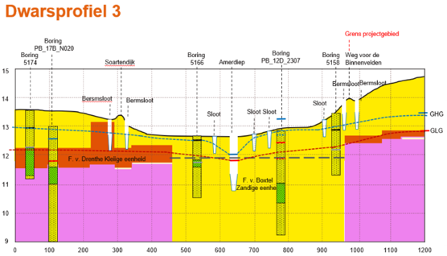
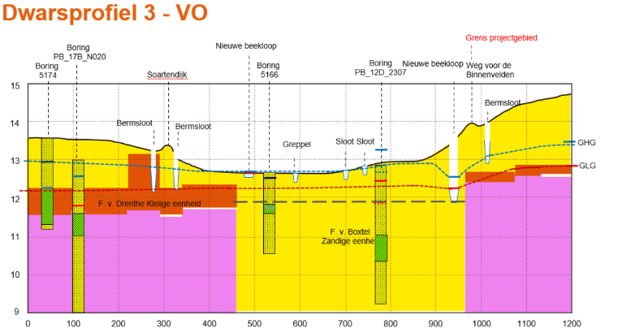
Overlast op omgeving: grondwater
Notes:
Huidige beek gedempt, slenk HH water water rond maaiveld, nieuwe beek meer richting flank
Verhoging waterpeil in beekdal voornamelijk een lokaal effect rond de beek, op grotere afstand met hoger maaiveld nivelleert effect uit
Berekende peilen met SOBEK
0,5Qwinter huidig 12,12 en VO 12,40 (stijging 0,28 meter)
0,2Qzomer huidig 12,25 en VO 12,27 (stijging 0,51 meter)
Op basis van deze dwarsdoorsnede lijkt het op de volgeden peilen
0,4Q winter huidig 12,05 en VO 12,55 (stijging 0,50 meter)
0,1Q zomer huidig 11,90 en VO 12,20 (stijging 0,30 meter)

Slide 17
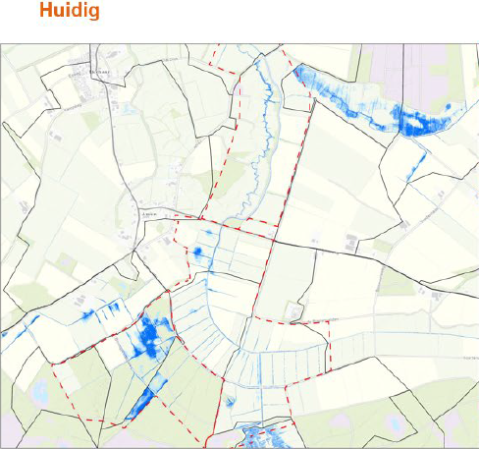
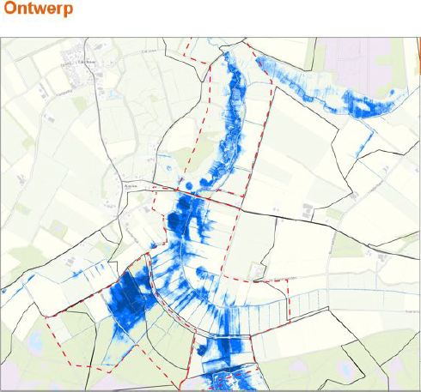
Waterberging
Opgave: 90.000 m3 extra water berging in een T=100
Geen inundatie bij bebouwing
Landbouw 1/25 jaar

Slide 18
Hoe verder
Drie locaties buiten plan gebied met te kleine drooglegging
Ontwatering Amen
Notes:
Geel natura 2000
Bruin overige natuur
Groen nieuw te realiseren natuur

Slide 19
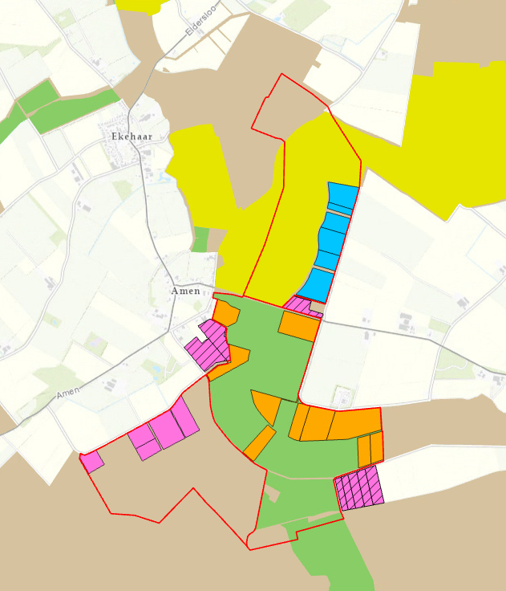
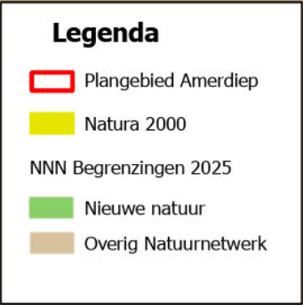
Grondverwerving
Opgave NNN : 40 ha (oranje)
KRW/waterberging/N2000: 18 ha (blauw)
Hydrologie : 15 ha (roze)
Hydrologie : 20 ha (roze gearceerd)
15 ha hydrologie roze is eigendom provincie
Notes:
Geel natura 2000
Bruin overige natuur
Groen nieuw te realiseren natuur
Blauwe verwerving
Roze gearceerd verwerven of mitigeren
Oranje verwerven of KV

Slide 20
Grondverwerving
Provincie heeft Prolander opdracht gegeven een kavelruil uit te werken
Deze week uitnodiging voor gesprek
4, 5 en 6 februari wenszitting
Notes:
Geel natura 2000
Bruin overige natuur
Groen nieuw te realiseren natuur

Slide 21
Planning
Spoor inrichting
Uitvoeren onderzoeken – Q1 – Q3 2026
Uitwerken VO naar DO – Q2 – Q4 2026
Opstellen bestek – Q1 2027
Aanbesteding & gunning – Q3 2027
Start uitvoering Q4 2027
Spoor grondverwerving
Uitwerken ruilvoorstellen – Q3 2025
Akkoord op voorstel en inzet gronden provincie – Q4 2025
Keukentafelgesprekken Q1 – Q4 2026
Aktepassering Q1 2027
Spoor Ruimtelijke Ordening
Opstellen concept projectbesluit – Q4 2026
Opstellen vergunningaanvragen - Q4 2026
Procedure vaststelling PB - Q1 – Q2 2027
En dan mag er niets onverwachts gebeuren
Notes:
Toestemming betreding voor onderzoek
Vo DO – informatiebijeenkomst
Alleen RO is een formele procedure

Slide 22
Vragen en kaarten bij de tafels
Kaarten
Voorlopig ontwerp
Hydrologie
Recreatie
Landschap en natuur

